Slide 1
Projet -
Intégration Clients Externes
Point d'avancement
Version: 15 Avril 2016

Slide 2
Expression des besoins
Clients GE, Numéro Firme, etc...
Besoin prioritaire remonté par la banque et l'audit : - Centralisation des clients -
Pour accompagner le Business de la banque et répondre aux besoins réglementaires, le portefeuille Clients de la banque doit être centralisé sous le référentiel Client SAB
  Définition d'un client : Un client, initialement prospect, devient client de la banque lorsqu'il souscrit à au moins un produit proposé dans la grille tarifaire de la Banque Fiducial
  Besoin réglementaire : La banque doit identifier ses clients et récolter un ensemble de pièces justifiant cette identification (CNI, KBIS, etc..).
Périmètre des clients non présents dans le SI SAB : Clients en location financière (partenariat GE/FIDINFO/BANQUE, volumétrie approximative : 1250) et Clients LLD (Partenariat ARVAL/BANQUE, volumétrie approx. : 5)
Questions complémentaires sur le besoin :
  Quel statut/informations doivent avoir ces clients ? client SAB avec un produit
  Gestion des doublons, des mises à jour de la signalétique Client, des clients ayant plusieurs produits
  Cas d'usage ? Quels seront les parcours Client possibles pour cette population ? Ouverture de compte
  Fréquences d'intégration ? Rattrapage du stock et traitement quotidien
Besoin secondaire : - Remontée du N°Firme -
La banque a également besoin de récupérer les N°FIRME associés aux client créés sous SAB. Cet identifiant permet d'échanger avec les autres entités du groupe sur l'historique du client et des éventuels process contentieux déclarés.

Slide 3
Analyse de l'existant
Fonctionnalités, Webservice, etc...
Fonctionnalités proposées par SAB
Opérations possibles sur les écrans SAB :
  (cf. annexe 1) Saisie d'un Tiers et d'un produit manuellement (ex : Location financière Fidinfo)
  (cf. annexe 2) Saisie d'une référence externe manuellement
  Remarque : La sélection manuelle ou automatique impose la sélection d'un compte support. Le compte utilisé lors de la reprise était le 12101000099 'FIDUCIAL PARAM. INTERNE'
Opérations possibles par l'intermédiaire des Webservices SAB (En attente confirmation par SAB) :
  Un webservice permet de dialoguer sereinement avec une application, type ERP. Celui-ci est maintenu par l'éditeur et ne doit pas présenter de régression suite à une évolution du logiciel
  Liste des webservices disponibles : Création d'un Tiers, Création d'un Produit, Ajout d'une réf. Externe
Solutions écartées :
  Impossibilité d'intégrer ces informations en injection Base de Données. SAB sait générer via ses services un ID SAB pour ces clients. Une injection en base SAB rendrait inutilisables ces clients : en gestion et au niveau réglementaire. Ce type d'injection pourrait également provoquer des régressions sur l'existant SAB
  Fonctionnement des cautions. SAB prévoit un fonctionnement spécifique pour les cautions en proposant une nature de relation CAUTION. Le Tiers peut ainsi être sélectionné dans le module CAUTION. Ce fonctionnement ne peut pas être utilisé pour intégrer un Tiers classique

Slide 4

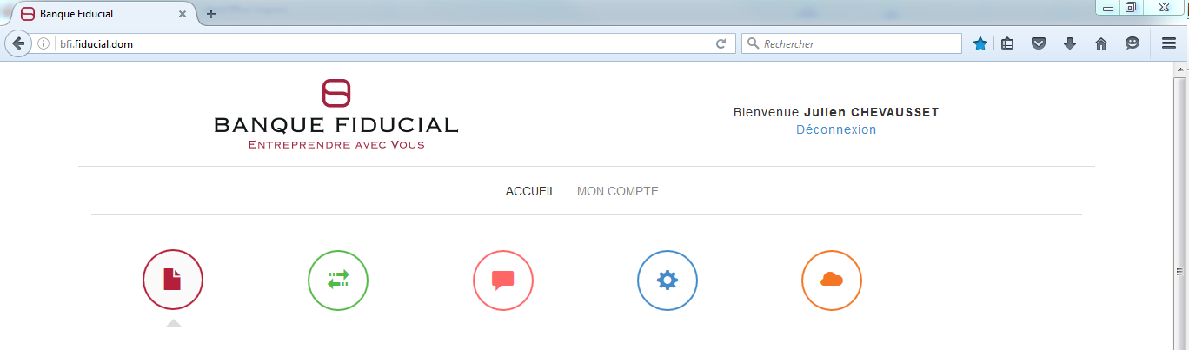

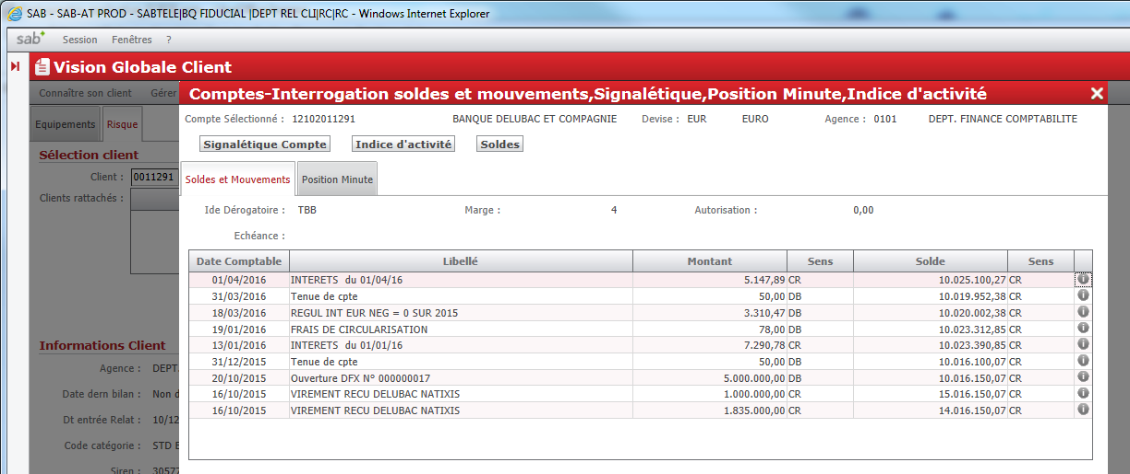
Solution cible
Description de la solution informatique cible
1 – Récupération des Clients / Produits
  (lot1) Envoi des Clients / Produits depuis le SI FIDINFO
    Acteur : DSI BE FIDINFO
  (lot3) Envoi des références externes depuis le SI MR
    Acteur : DSI BE MR
  (lot1&3) Réception des Clients / Produits par le SI Banque
    Acteur : DSI BE BANQUE
2 – Traitement des Clients / Produits
  (lot1)
  Collecte et mise en forme des informations Clients / Produits
  Formulaire de saisie pour compléter les informations
  Formulaire de paramétrage et transcodification
  Gestion des statuts des Couples Clients / Produits :
    'A traiter', 'A envoyer', 'envoyé'
  (lot2)
  Alertes sur doublons et mises à jour : statut 'A confirmer'
  Connexion aux référentiels internes (ex : SAB), externes (ex : Ellipro) pour compléter les informations sur le client
3 – Alimentation de SAB
  (lot1) Création des Clients
  (lot1) Création des Contrats
  (lot3) MAJ des Références externes, Rapprochement ?
SI EXTERNE
FIDINFO (lot1)
N°Firme (lot3)
Nouveau partenaire (lot N)
Fiducial Informatique
Fichiers plats
-
Couples
(Client/Contrat)
BFI
(lot 1)
> Collecter / Saisir / Envoyer <
(lot 2)
> Rapprocher / Compléter <
Banque FIDUCIAL
Référentiels internes
ou externes
Si Minima des infos
Web
services
Confirmation Création
SAB
> Créer / Consulter / Modifier <
> Muter / Souscrire <
> Communiquer <
Banque FIDUCIAL

